Slide 1
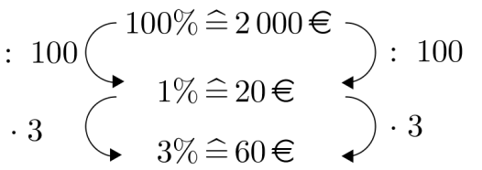
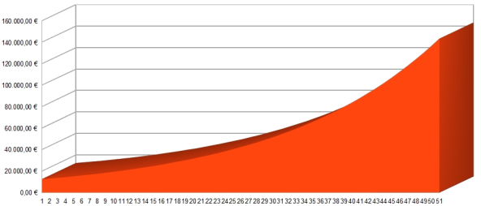
Zuordnungen / Dreisatz
Gleichungen
Prozente
Bruchrechnung
Zinsrechnung
Zinsen im Alltag
Kapital
Zinssatz
Zinsen
Darlehen
Kredit
Hypothek
Soll / Haben
Zinseszins
Tageszinsen
Zuordnung von Werten
Zinsen in Sachsituationen
Dreisatz
Formeln
Auswerten/
Darstellen
Berechnen von fehlenden Größen
Exponentialfunktionen / Wachstumsfunktionen

Slide 2
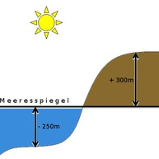
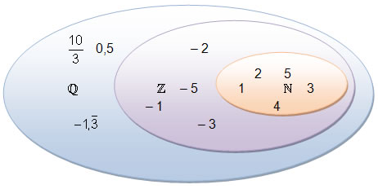
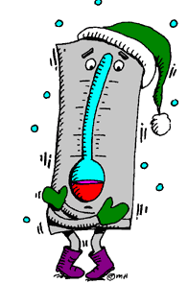
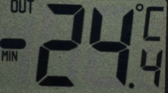
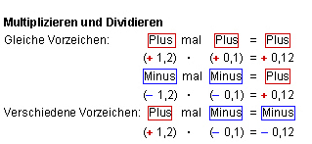
Dezimalzahlen
Koordinatensystem
Zahlenstrahl
Rationale Zahlen
Rationale Zahlen im Alltag
Negative Zahlen
Zahlenstrahl und Koordinatensystem
Rechnen mit Klammern
Rechnen mit rationalen Zahlen
Rechenvorteile
Gleichungen
Funktionen
Weitere Mathematik

Slide 3
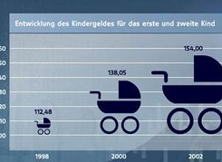
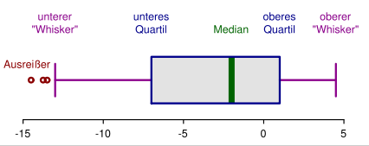
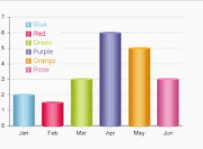
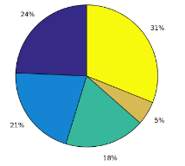
Kennzahlen (Statistik)
Rechnen mit Dezimalzahlen
Diagramme erstellen
Statistik / Daten
Statistiken im Alltag
Daten erfassen
Diagramme mit einer Tabellenkalkulation erstellen
Daten darstellen
Daten auswerten
Statistiken kritisch lesen und bewerten
Diagrammformen
Säulendiagramm
Tortendiagramm
Quartile
Quartilsabstand
Boxplots
Wahrscheinlichkeitsrechnung
Baumdiagramm
Viefeldertafel

Slide 4
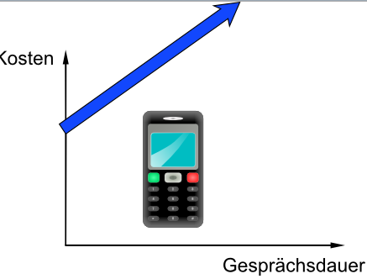
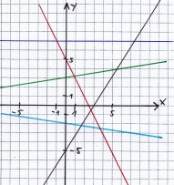
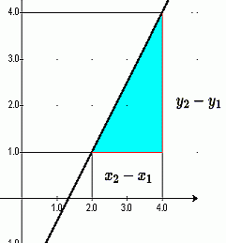
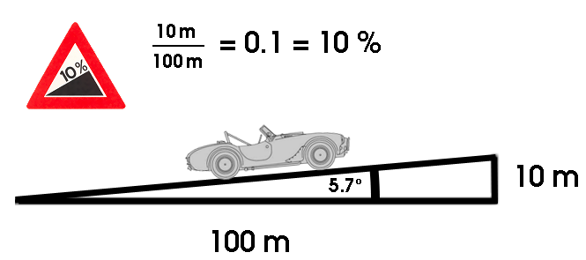
Zuordnungen
Gleichungen / Terme
Koordinatensystem
Lineare Funktionen
Y-Achsenabschnitt
Steigung
Lineare Funktionen im Alltag
Darstellung im Koordinatensystem
Funktionsgleichungen bestimmen
Grafisches Lösen
Gleichsetzen
Funktion gleich 0 setzen
Schnittpunkte und Nullstellen
Modellieren
Lösen linearer Gleichungssysteme
Lineare Funktionen in Sachsituationen
Additionsverfahren
Einsetzungssverfahren
Gleichsetzungsverfahren
Analysis SII
Quadratische Funktionen
Wachstumsfunktionen

Slide 5
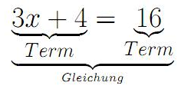
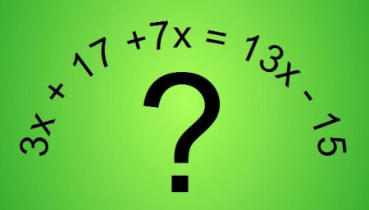
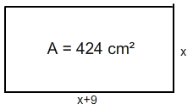
Rationale Zahlen
Flächen
Grundrechenarten
Terme und Gleichungen
Was ist das?
Gleichungen aufstellen
Aufstellen von Termen
Äquivalenzumformung
Sortieren
Zusammenfassen
Terme und Gleichungen mit Klammern
Lösen von Gleichungen durch Umformen
Terme vereinfachen
Ausmultiplizieren
Ausklammern
Zahlenrätsel
Terme und Gleichungen in Sachsituationen
Funktionen
Prozent / Zinsrechnung
Körper

Slide 6
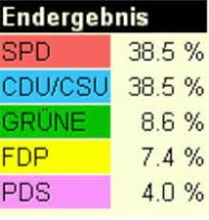
Zuordnungen / Dreisatz
Rechnen mit Dezimalzahlen
Diagramme erstellen
Prozente
Prozente im Alltag
Zuordnen von Werten
Prozente in verschiedene Formen
Grundwert
Prozentwert
Prozentsatz
Brüche
Prozent-zahlen
Prozente in Sachsituationen
Berechnen von fehlenden Größen
Auswerten/
Darstellen
Dreisatz
Formel
Prozente auf und ab
-15%
+17%
Wahrscheinlichkeitsrechnung
Zinsrechnung
Wachstumsfunktionen

Slide 7
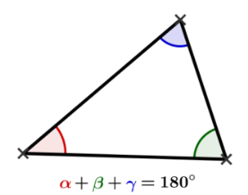
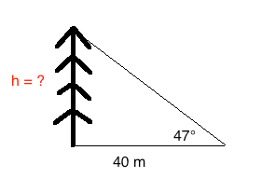
Umgang mit Werkzeugen
Strecken
Winkel
Dreiecke
spitzwinklig
rechtwinklig
stumpfwinklig
gleichseitig
gleichschenklig
Eigenschaften von Dreiecken
Winkelsumme
Arten von Dreiecken
Bestimmung fehlender Größen
Konstruktionsbeschreibung
Konstruktion
Konstruktion von Dreiecken
ssw
sws
sss
wsw
Aufgaben im Sachzusammenhang
deckungsgleich
Kongruenz von Dreiecken
Satz des Pythagoras
Trigonometrie
Flächenberechnung

Slide 8
Brüche
Dezimalzahlen
Prozente
Daten (abs Häufigkeit)
Wahrscheinlichkeit
Zufall im Alltag /
Zufall in der Mathematik
Schätzen von Wahrscheinlich-keiten
Zufallsgeräte und Zufallsversuche
Laplace-
versuche
Ereignis
Häufigkeit
Wahrscheinlichkeiten bestimmen
Summenregel
Berechnen, vergleichen, deuten
Wahrscheinlichkeiten bei zusammengesetzten Ereignissen
Darstellung von Wahrscheinlichkeiten in einfachen Diagrammen
2 und mehrstufige Zufallsexperimente
Statistik
Stochastik SII

